Slide 1

Информационные и коммуникационные технологии в работе классного руководителя
Муниципальное бюджетное общеобразовательное учреждение «Средняя общеобразовательная школа г. Светогорска» Выборгского района Ленинградской области
Молчанова
Марина Михайловна, учитель информатики и математики, классный руководитель 7В класса

Slide 2

Роли классного руководителя
Сценарист и режиссёр
Психолог
Воспитатель
Учитель-предметник
Тюьтор
Второй родитель
Организатор мероприятий
Классный руководитель
Контролёр посещаемости
Организатор питания
Делопроизво-дитель
Библиотекарь
Бухгалтер и кассир

Slide 3
Цель деятельности классного руководителя
Создание благоприятных условий для саморазвития и самореализации личности обучающегося, его успешной социализации.

Slide 4
Функции классного руководителя
организационно-координирующие функции;
коммуникативные функции;
аналитико-прогностические функции;
контрольные функции.

Slide 5





Электронная документация
Электронный школьный журнал (дневник)
Электронное расписание

Slide 6
Электронные таблицы
Оплата питания
Диаграммы и графики (анализ числовых данных)
Динамические расчёты

Slide 7
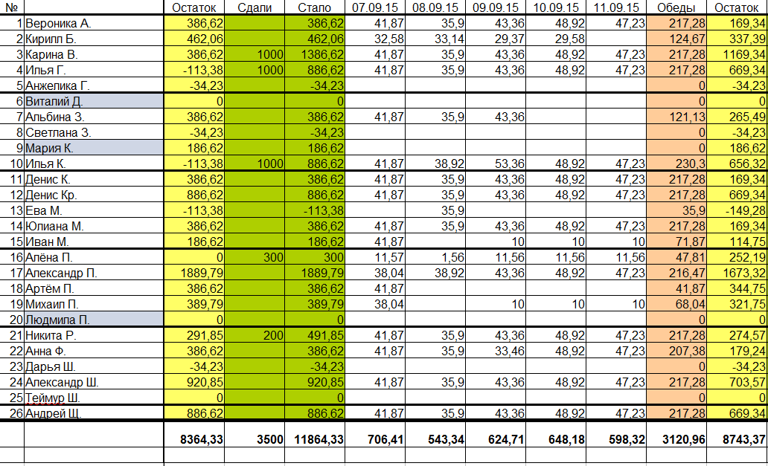
Электронные
таблицы

Slide 8
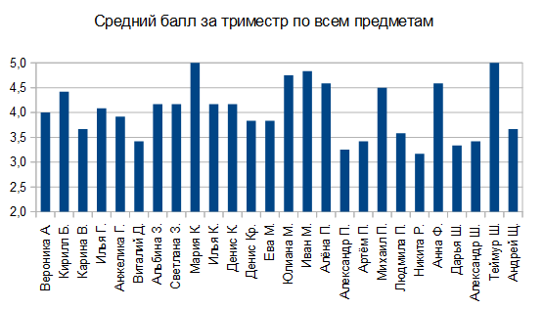
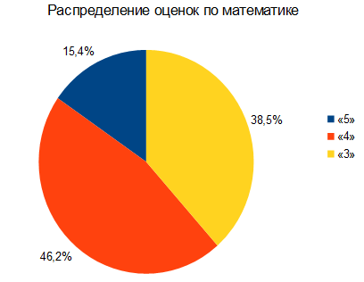
Электронные
таблицы

Slide 9
Базы данных
Выставление текущих оценок с последующей распечаткой каждому ученику

Slide 10
Сервисы GOOGLE
Blogger
Google sites
Google+
Gmail
Google Disk
Hangouts
…

Slide 11
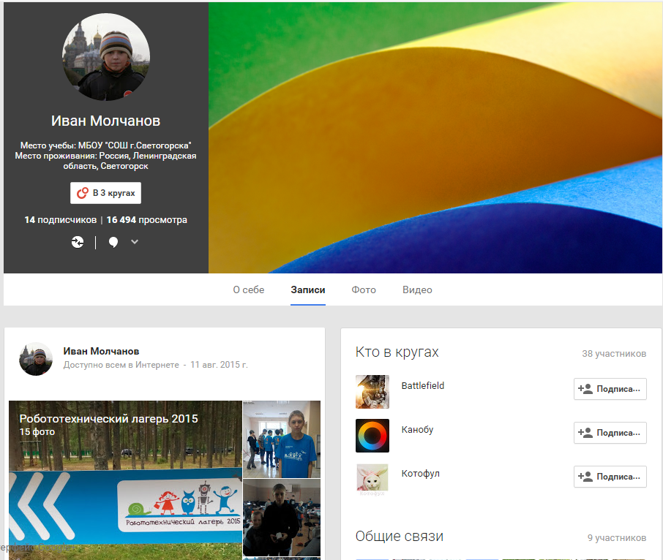
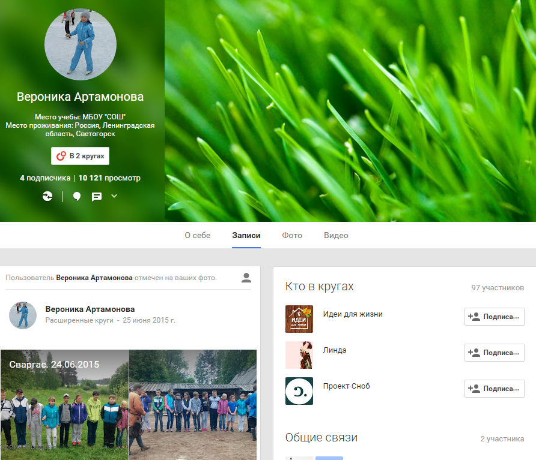
Личные странички в Google+

Slide 12
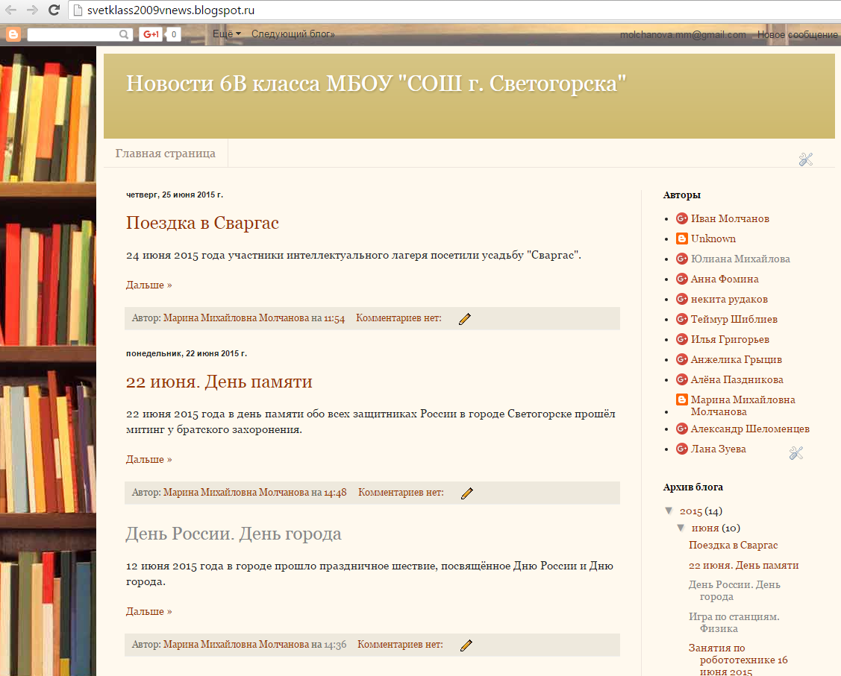
Блоги

Slide 13
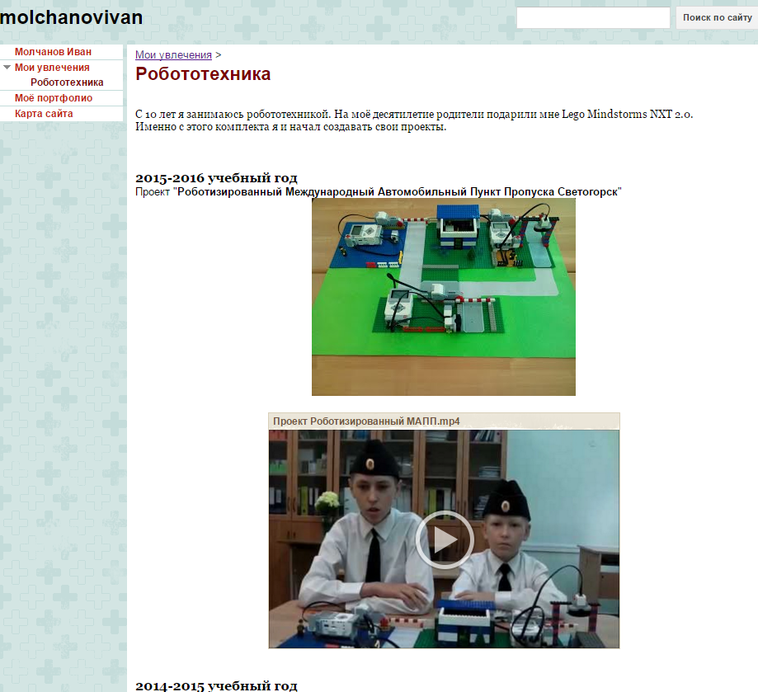
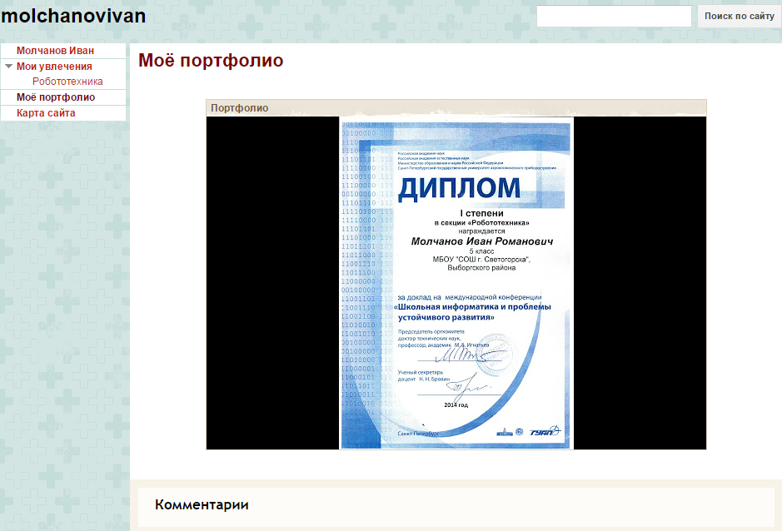
Сайты

Slide 14
ИКТ во внеурочной деятельности
Мультимедийные презентации
Графические редакторы
Текстовые редакторы
Электронные таблицы
Сервисы GOOGLE

Slide 15
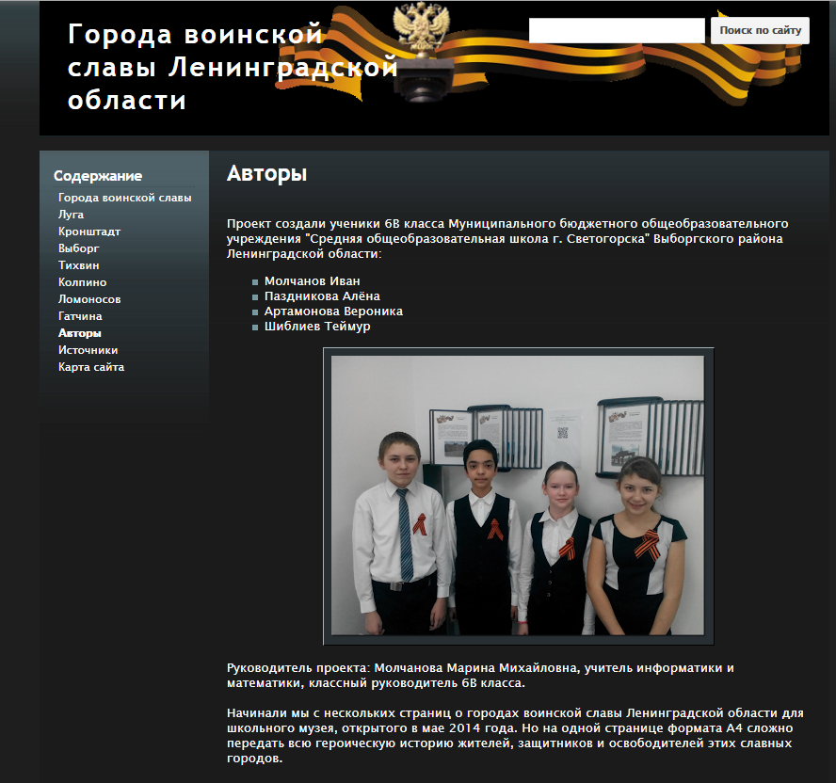

Slide 16

Спасибо за внимание!

